Slide 1

Tec. em Sistemas para Internet
Projeto de Banco de Dados Relacional
Leandro Clementino de Almeida

Slide 2
Projeto de Banco de dados Relacional
Modelagem de Dados

Slide 3

Sumário
Principais conceitos;
Modelagem de Dados;
Tipos de Modelos de Dados;
Entidade – Relacionamento – Atributo;
Chaves e tipos de Chaves

Slide 4
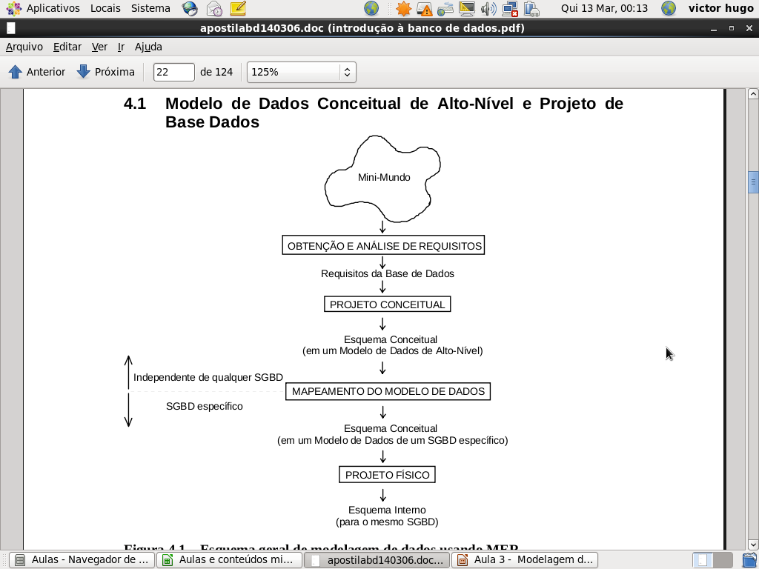
Projeto de Banco de Dados
Fases da construção de um Projeto de
Banco de Dados

Slide 5
Modelagem de Dados
Modelagem de Dados?
Modelar significa criar um modelo que represente as características de funcionamento e comportamento de um objeto qualquer.
Tendo em vista que um sistema de banco de dados deve prover recursos para armazenar dados de um domínio real em unidades de armazenamento secundário a modelagem de dados deve fornecer um modelo de dados de alto nível(???).
Uma modelagem leva à um modelo!!!

Slide 6
Modelo de Dados
Consiste de um conjunto de conceitos utilizados para descrever a estrutura de um BD, ou seja, os tipos de dados, relacionamentos e restrições sobre estes dados.
O modelo de dados é a principal ferramenta no fornecimento de informações sobre a abstração realizada na parte de interesse específico no mundo real.

Slide 7
Modelo de Dados
Existem basicamente 3 tipos de Modelos de Dados principais:
Modelo de dados Conceitual (ou de Auto-nível)
Fornece conceitos que são próximos da percepção dos usuários a respeito dos dados (logicamente).
Exemplo: Modelo Entitade-Relacionamento
Modelo de dados Lógico (ou de Implementação)
Utilizado em SGBDs comerciais, sendo o mais popular denominado Modelo Relacional (MR).
Modelo de dados Físico
Descreve como os dados são armazenados (fisicamente).

Slide 8
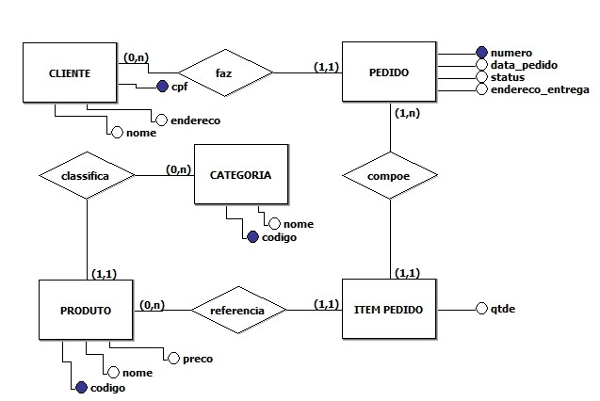
Exemplo de Modelo Conceitual

Slide 9
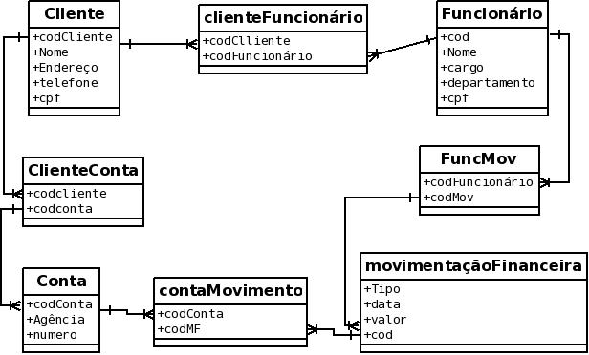
Exemplo de Modelo Lógico

Slide 10
Exemplo de Modelo Físico
create table Cliente(
codcliente serial not null primary key,
nome string not null,
Endereco text not null,
telefone text not null,
cpf integer not null
);
create table ClienteConta(
codcliente integer not null,
codconta integer not null
);
alter table Cliente add foreign key (codcliente)
references ClienteConta (codcliente)
on delete restrict on update restrict;

Slide 11
Modelo Entidade-Relacionamento
O modelo de entidade-relacionamento (MER) é baseado na percepção do mundo real que consiste em um conjunto de objetos básicos chamados entidades e nos relacionamentos entre estes objetos.
Ele foi desenvolvido para facilitar o projeto de banco de dados, permitindo a especificação de um esquema de “negócio”, onde tal esquema representa a estrutura lógica geral do banco de dados.

Slide 12
Modelo Entidade-Relacionamento
O objeto básico que o MER representa é a entidade.
Uma ENTIDADE:
é algo do mundo real que possui uma existência independente.
pode ser um objeto com uma existência física (concreta) - uma pessoa, carro ou empregado - ou pode ser um objeto com existência conceitual (abstrata) – uma disciplina, um trabalho ou um curso universitário.
é um objeto que existe e é distinguível de outros objetos, tem algum significado, e sobre o qual é necessário guardar informação.
Exemplo:
Sistema bancário – as entidades podem ser: clientes, contas correntes, cheques, agências

Slide 13
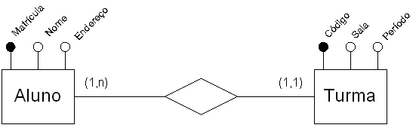
Modelo Entidade-Relacionamento
Entidade:
Uma forma de representar visualmente uma entidade é com um retângulo, com seu nome no interior:
Quando temos mais de uma Entidade chamamos de Conjunto de Entidades (CEs):
Agência
Conta
Cliente

Slide 14
Modelo Entidade-Relacionamento
Relacionamento:
Conjunto de associações entre entidades.
Um conjunto de relacionamentos é uma coleção de ocorrências das entidades relacionadas.
A função que uma entidade exerce em um relacionamento é chamada de papel, normalmente implícito, mas muito esclarecedor.
Também pode ter atributos descritivos (por exemplo: data, hora, etc.)
Representado por um losango:

Slide 15
Modelo Entidade-Relacionamento
Conjuntos de Relacionamentos (CRs):
Relacionamentos entre entidades dos mesmos conjunto de entidades.
Exemplos:
Pessoa
Disciplina
Matricula
Disciplina
Pessoa
Trabalha
Escola

Slide 16
Modelo Entidade-Relacionamento
Atributos:
Dado que é associado a cada ocorrência de uma entidade ou um relacionamento.
Uma entidade é representada por um conjunto de atributos.
Para cada atributo existe um conjunto de valores permitidos, chamado domínio daquele atributo.
O atributo mapeia uma entidade em um domínio.
Exemplo:
Cliente – cada ocorrência de cliente terá associado exatamente os seus atributos (nome, CPF, telefone, endereço)

Slide 17
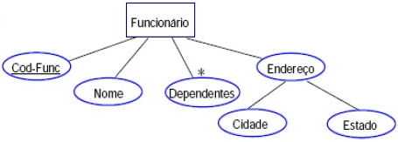
Modelo Entidade-Relacionamento
Atributos:
Exemplo de representação de Entidade e Atributos:

Slide 18
Modelo Entidade-Relacionamento
Tipos de Atributos:
Simples vs. Composto
Simples (atômico): não dividido; uma única parte
Composto: dividido em partes; possui sub-atributos.
Exemplo:
Simples
Pessoa
Composto
Pessoa
Nome
MATR.
Notação
Rua
Nome
Rua
Número
CEP
Cidade
Número
Endereço
MATR
CEP
Endereço
Cidade

Slide 19
Modelo Entidade-Relacionamento
Tipos de Atributos (cont.):
Monovalorado vs. Multivalorado
Monovalorado: pode assumir um único valor para uma/um entidade/relacionamento em particular
Multivalorado: pode assumir mais de um valor para uma/um entidade/relacionamento em particular
Exemplo:
Monovalorado
Aluno
Aluno
Multivalorado
Nome
Nome
MATR
MATR
Notação
Telefones
Telefones

Slide 20
Modelo Entidade-Relacionamento
Tipos de Atributos (cont.)
Derivado:
valor pode ser obtido a partir dos valores de outros atributos da entidade ou de informação armazenada em seus relacionamentos.
Exemplo:
Aluno
Derivado
Aluno
MATR
MATR
Data Nascimento
Notação
Data Nascimento
Idade
Idade

Slide 21
Modelo Entidade-Relacionamento
Auto-Relacionamento
um mesmo CE desempenha mais de um papel num mesmo CR
Exemplo:
tem pré-requisito
Pré - Requisito
Disciplina
é pré-requisito

Slide 22
Modelo Entidade-Relacionamento
Chave
Principal meio de acesso a uma entidade.
Restrição de unicidade.
É um ou mais atributos que permite(em) identificar unicamente uma entidade no conjunto de entidades.
Podem ser classificados em diferentes tipos:
Candidata (Unique)
Primária (Primary Key - PK)
Estrangeira (Foreign Key - FK)
E estas ainda podem ser classificadas em:
Simples
Composta

Slide 23
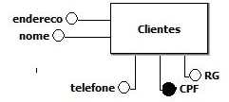
Modelo Entidade-Relacionamento
Chave Candidata
É um atributo (ou mais) que possui identificador único que garante que nenhuma tupla será duplicada.
Obs.: Toda chave candidata por “virar” chave primária.
Exemplo:
Chave Candidata

Slide 24
Modelo Entidade-Relacionamento
Chave Primária
Assim como a chave candidata é também um atributo (ou mais) que possui um identificador único que garante que nenhuma tupla da tabela será duplicada.
Exemplo:
Chave Primária

Slide 25
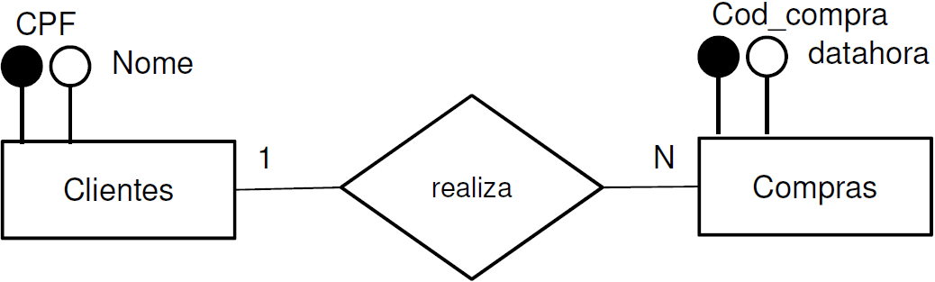
Modelo Entidade-Relacionamento
Chave Estrangeira
É um atributo chave (identificador), que aponta para a chave primária de outra tabela ou da mesma tabela.
A finalidade da chave estrangeira é garantir a integridade dos dados referenciais.
Exemplo:
CPF_Cliente
Chave Estrangeira

Slide 26
Modelo Entidade-Relacionamento
Restrição de Unicidade - Chave
Chave Simples:
Notação DER: grifar atributo chave
Pessoa
Anotação:
CPF é identificador (ou chave candidata)
MATR
Nome
CPF

Slide 27
Modelo Entidade-Relacionamento
Restrição de Unicidade - Chave
Chave Composta:
a concatenação de todos estes atributos indica a chave única (Campus+Prédio+Número)
Notação DER: todos os atributos da chave grifados
Sala Aula
Campus
Prédio
Número
Capacidade

Slide 28
Programas para Modelagem
Principais ferramentas
5 principais ferramentas (software)* gratuitas que você pode utilizar para construir diagramas E-R e Relacionais:
MySQL Workbench;
Astah Community;
DBDesigner 4;
SQL Power Architect;
Draw.io.
*Obs.: Existem diversos links e materiais disponíveis na web que explicam como cada um funciona (como instalar, como usar, etc).

Slide 29
Referências
ELMASRI, Ramez; NAVATHE, Shamkant B.. Sistemas de banco de dados: fundamentos e aplicações. 4ª Ed., Rio de Janeiro: LTC, 2005.
KORTH, H. F.; SILBERSCHARTZ, A.; SUDARSHAN, S. Sistemas de Banco de Dados. 3ª Edição : São Paulo, 1999.

